Slide 1
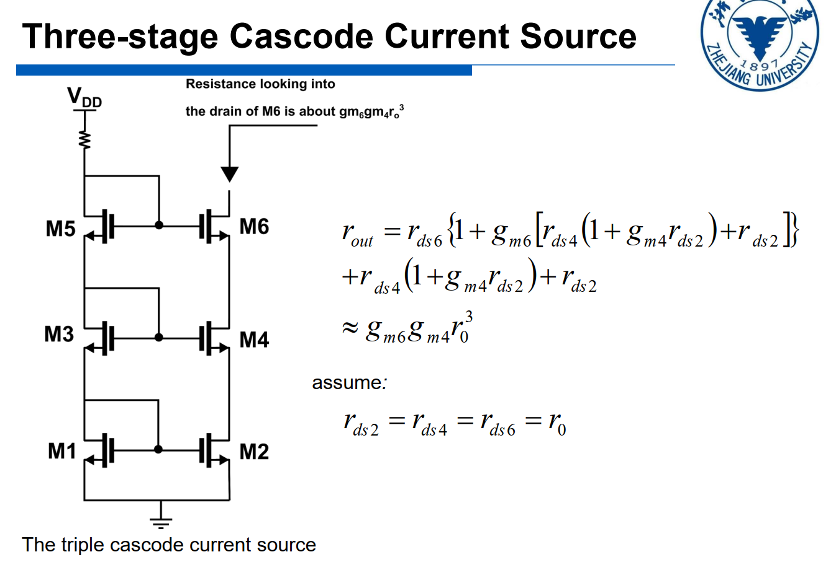
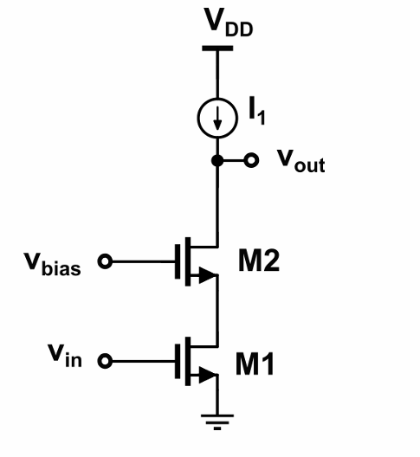

什么是共源共栅？
下面的管（共源）用来产生增益
上面的管（共栅）提供高输出电阻

Slide 2
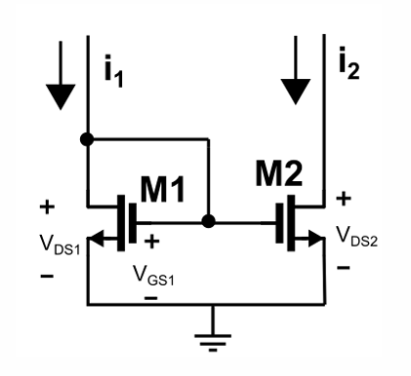
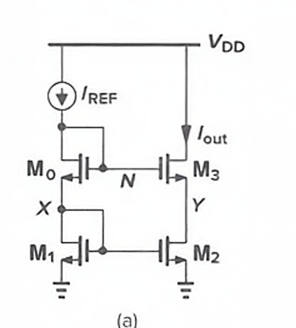
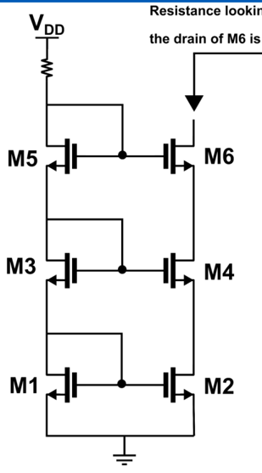
Rout=ro2
Rout=gm3ro3ro2
Rout=gm6gm4ro2ro4ro6
每增加一个共栅管，从其漏极看进去的输出阻抗可以放大g_{m}r_{o}倍

Slide 3
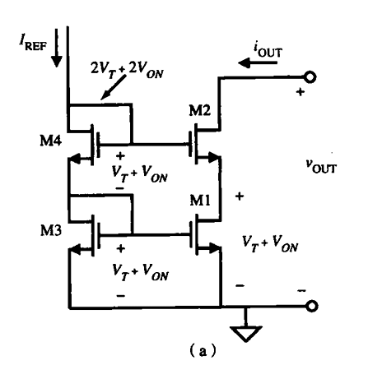
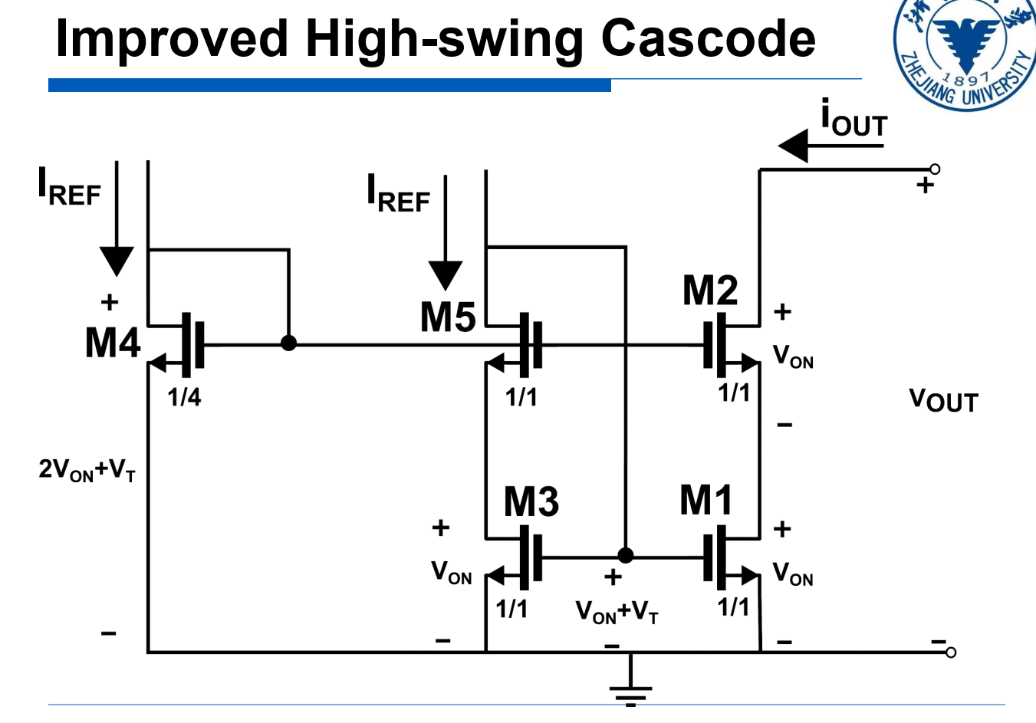





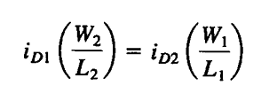
串联有
背栅极连接有

Slide 4
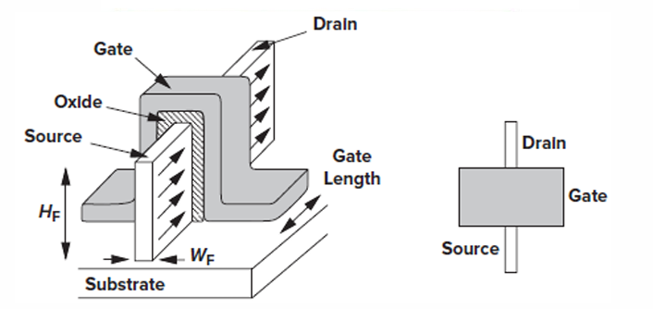
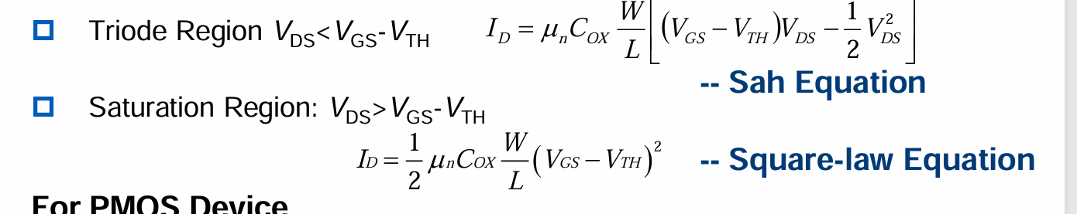
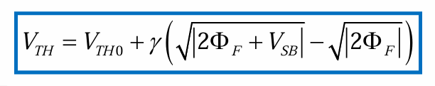
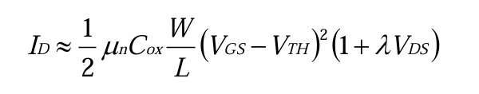
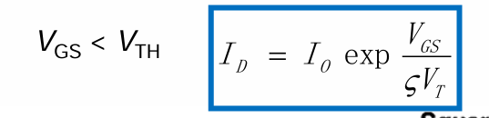
工艺流程：
wafer氧化，光刻，扩散，离子注入，淀积，刻蚀，平坦化等等的英文以及在做什么
FinFet沟道宽度怎么计算的
版图怎么画简单的CMOS版图识别 - 知乎
器件模型：
Saturation和triode区的电流表达式（熟记）
二级效应的影响及表达式：体效应，沟道调制，亚阈值导电
小信号电路会分析（结合电基）
模拟基本单元：
Mos switch工作在triode区，ron
Mos diode工作在饱和区，rout
电流源，电流镜知道cascode怎么计算

